Slide 1
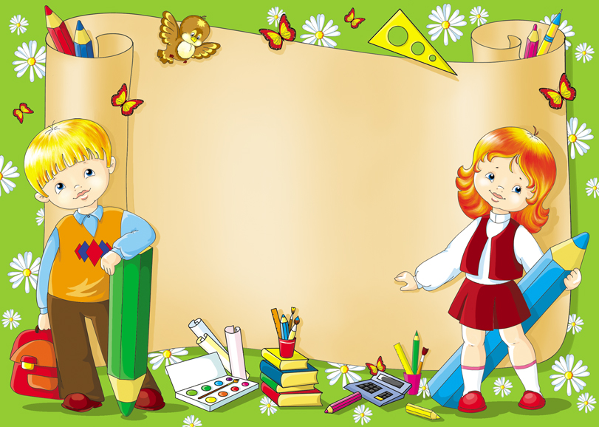
Как правильно подготовить ребёнка к школе? Мущинкина М.Г.,учитель

Slide 2
Трудности первоклассников:
( если ребенок не готов к школе)
длительный процесс адаптации;
Они менее работоспособны;
Быстро утомляются;
Имеют БОЛЕЕ ДЛИТЕЛЬНЫЙ ПЕРИОД ФОРМИРОВАНИЯ НАВЫКОВ ПИСЬМА И ЧТЕНИЯ;
Большая часть этих детей не справляются с учебными нагрузками не только в 1 классе, но и на протяжении всех лет обучения в начальной школе;
Отмечается ухудшение в состоянии здоровья в процессе обучения

Slide 3
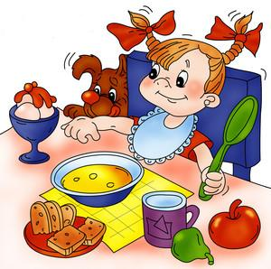
Желание учиться, идти в школу.
СОВЕТЫ РОДИТЕЛЯМ:
Закрепляйте положительное отношение ребенка к школе.
Поделитесь своими (положительными!) воспоминаниями о вашей школьной жизни.
Никогда не запугивайте ребенка, рассказывая о школе.
Старайтесь избегать следующие фраз: «Садись читать, а то в школе у тебя будут одни двойки!» и т.д.

Slide 4
2.Умение слушать и слышать учителя, выполнять его требования, действовать по образцу
СОВЕТЫ РОДИТЕЛЯМ:
Играя с ребенком, используйте игры с правилами(домино, шашки, подвижные игры и т.д.). Следите за тем, чтобы ребенок выполнял правила игры.
Рассказывайте ребенку о правилах поведения в обществе и закрепляйте их своим примером.

Slide 5
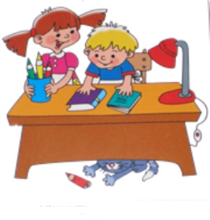
Умение думать
СОВЕТЫ РОДИТЕЛЯМ
Учите ребенка устанавливать причинно-следственные связи, решайте вместе с ним логические задачи: загадки, ребусы, кроссворды.
Больше общайтесь с ребенком. Поощряйте его желание высказывать свою точку зрения, уважительно относитесь к ней
Развивайте мелкую моторику руки: вместе с ребенком рисуйте, раскрашивайте (стараясь «не залезать» за границы рисунка), лепите, собирайте мозаику.

Slide 6
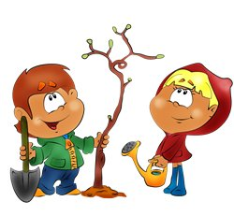
Умение считать.
Закрепляйте с ребенком состав числа ( число 4 - это 2 + 2, 3 + 1).
Умение ориентироваться в числовом ряду. Например, предложите ребенку назвать «соседей» числа 3 (2 и 4).
Уделяйте внимание совершенствованию пространственно-временных представлений ребенка (право-лево, верх-низ; раньше-позже и т.д.).
Например, предложите ребенку нарисовать кружочек в правом верхнем углу, в центре листе нарисовать человечка, а в левом нижнем углу - домик и т.д.
Учите составлять простые задачи, в которых нужно ответить на вопросы:« Сколько всего?», « Сколько осталось?»
Закрепляйте знания геометрических фигур: круг, овал, квадрат, треугольник, прямоугольник.
Развивайте логическое мышление ребёнка, учите его обобщать, классифицировать, выделять лишнее.

Slide 7
Развитие речи.
Закрепляйте представления ребенка о звуках, буквах, слогах. Предложите ребенку назвать звук, с которого начинается слово. Именно звук, а не букву.
Очень важно уметь делить слово на слоги. Если ребенок затрудняется, предложите ему «прохлопать слово по слогам» - каждый хлопок сопровождается слогом, так, слово МА-МА - это два хлопка.
Составляйте с ребёнком рассказы по картинкам, по впечатлениям, сочиняйте рифмовки, стихи, сказки.
Учите пересказывать прочитанное сообща, или непосредственно ребёнок пересказывает сам.

Slide 8
Физическое развитие
СОВЕТЫ РОДИТЕЛЯМ:
Утренняя гимнастика должна стать для него привычной.
Если же он не любит выполнять определенные упражнения, просто включайте музыку, под которую приятно потанцевать и порезвиться.
Игры на свежем воздухе, плавание в бассейне, лыжи, велосипед помогут будущему ученику окрепнуть и разовьют координацию движений.

